Slide 1
Regionale Potenziale der Kreislaufwirtschaft – Das Beispiel Hamburg
Mirko Kruse
eREC - Digital Recycling Expo and Conference for CE and WM
8. Oktober 2021

Slide 2
Struktur
Was ist Kreislaufwirtschaft und wieso reden wir darüber?
Kreislaufwirtschaft in Regionen?
Von Hamburg lernen?
Was bleibt zu tun?

Slide 3
Über das HWWI
Privatwirtschaftliches wirtschaftswissenschaftliches Forschungsinstitut
Anwendungsnahe Ausrichtung
Forschungsfelder u.a. Energie und Umweltökonomie, Regionalökonomie, Internationale Wirtschaft und Handel
Partner in zahlreichen EU-Projekten

Slide 4
REPLACE
REgional PoLicy Actions for Circular Economy
Förderprogramm: Interreg Europe
Laufzeit: 08/2019 – 01/2024
Beteiligte Nationen: Belgien, Deutschland, Frankreich, Griechenland, Italien, Niederlande, Polen, Portugal, Rumänien
Anpassung operationeller Programme auf Regionsebene
Benchmark Analyse und regionale Aktionspläne

Slide 5
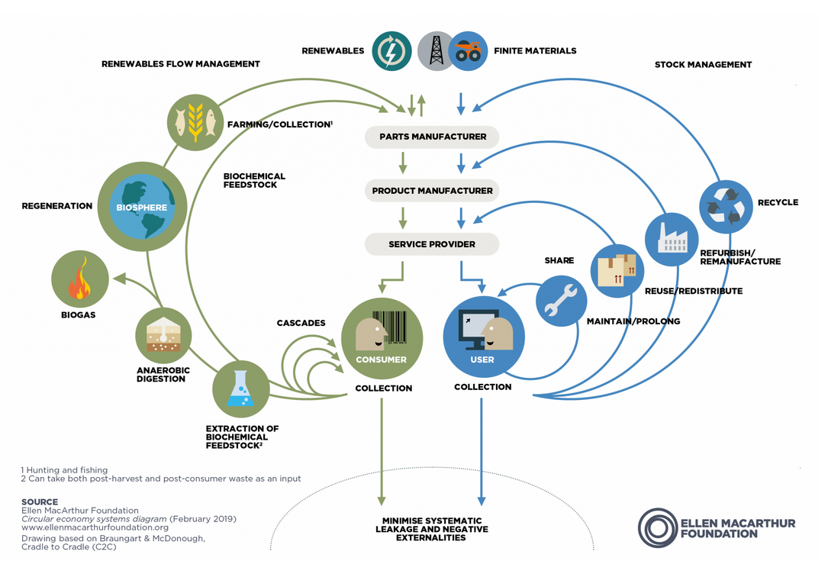
Kreislaufwirtschaft allgemein
Ellen MacArthur Foundation (2013): Towards the Circular Economy: Economic and business rationale for an accelerated transition, https://www.ellenmacarthurfoundation.org/assets/downloads/publications/Ellen-MacArthur-Foundation-Towards-the-Circular-Economy-vol.1.pdf

Slide 6
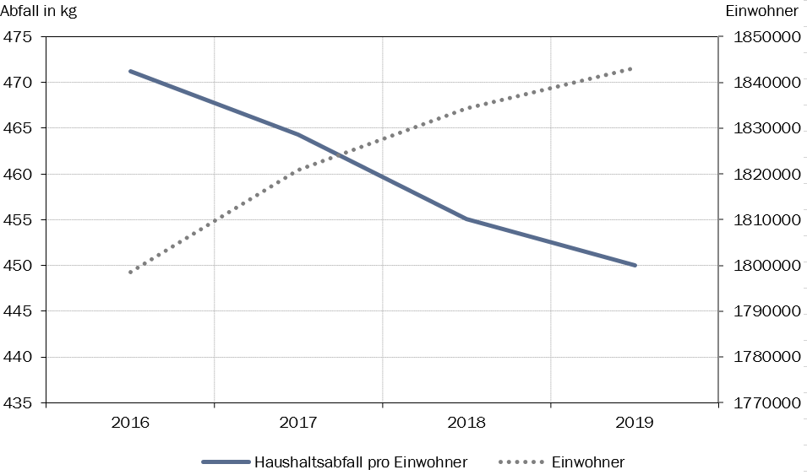
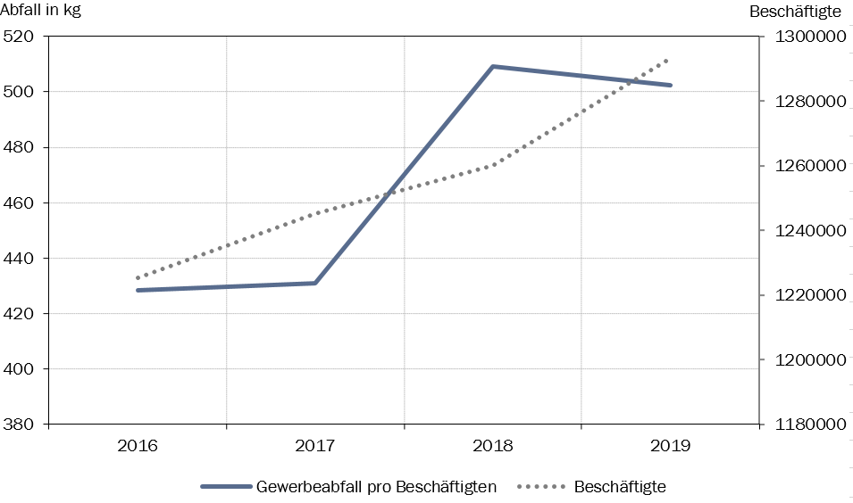
Entwicklung der Abfallmenge in Hamburg
Kruse, M.; Sünner, I. (2021): Kreislaufwirtschaft in Hamburg – Akteure, Trends und Potenziale, HWWI Policy Paper, 132, Hamburg.

Slide 7
Kreislaufwirtschaft in Europa
Nachhaltigkeit heißt nicht nur CO2
Teil des Green Deal der Europäischen Kommission
Corona-Pandemie und Handelsstreitigkeiten belasten den Welthandel
Nicht nur Nachhaltigkeit sondern auch Industrie- und Geopolitik

Slide 8
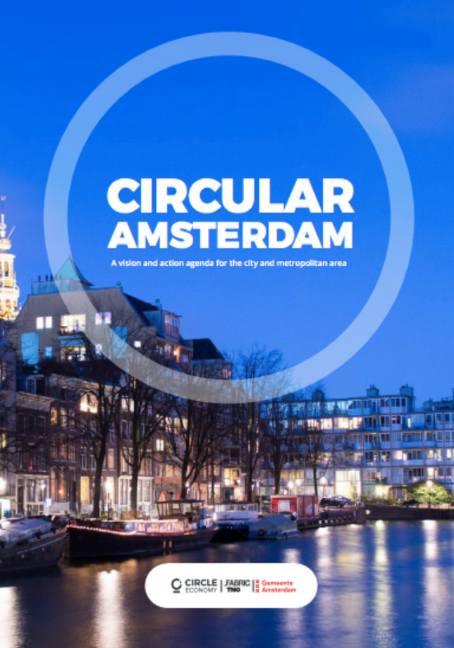
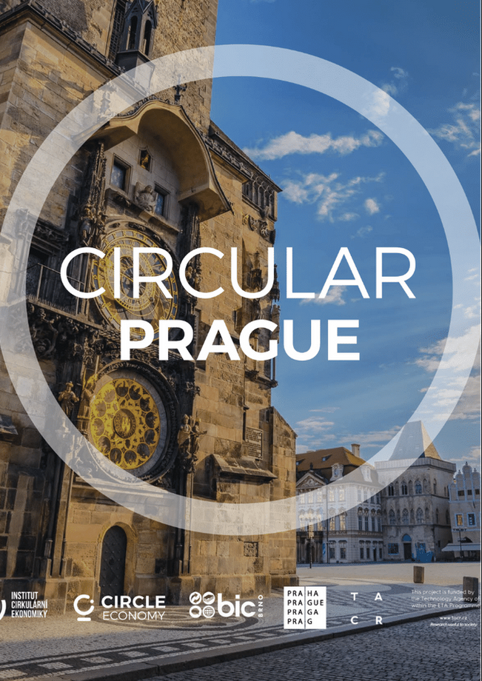
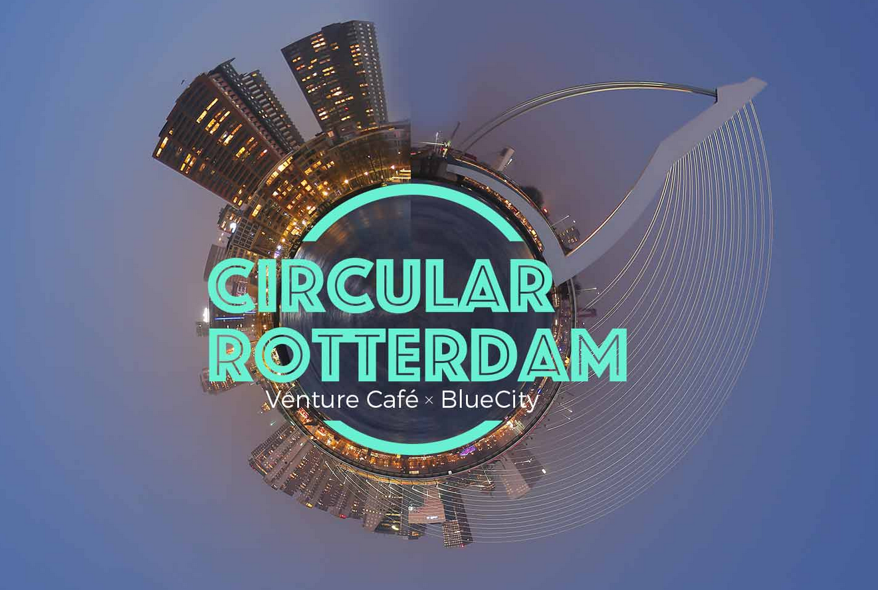
Kreislaufwirtschaft in Regionen
https://www.bluecity.nl/wp-content/uploads/2017/09/Circular-Rotterdam-VentureCafexBlueCity.jpg
https://assets.website-files.com/5d26d80e8836af2d12ed1269/5e0324664c88a621d950eca9_Website%202019%20-%20Report%20covers.png
https://usercontent.one/wp/www.circular.brussels/wp-content/uploads/2019/11/Logo_Circular_Brussels.png
https://assets.website-files.com/5d26d80e8836af2d12ed1269/5def98de3b2cabd1db1feaa5_Untitled%20design%20(70).png

Slide 9
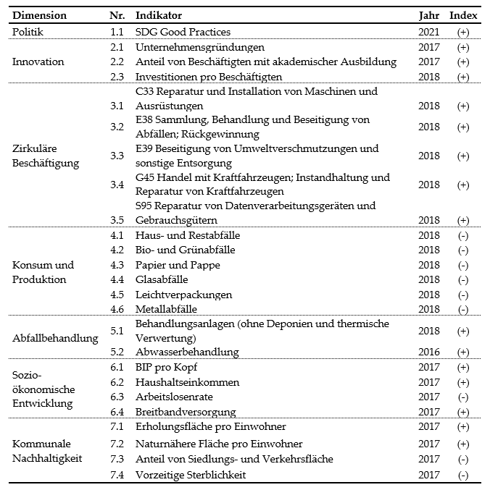
Kreislaufwirtschaft in Regionen

Slide 10
Kreislaufwirtschaft - Bundesländer
Vorläufig

Slide 11
Kreislaufwirtschaft - Kreise
Vorläufig

Slide 12
Chancen für Regionen
Urban:
Größte Ressourcenverbraucher
Gut ausgebaute Infrastruktur, „kritische Masse“
Hebelwirkung
Ländlich:
Neue Wertschöpfungspotenziale
Impuls zur Regionalentwicklung

Slide 13
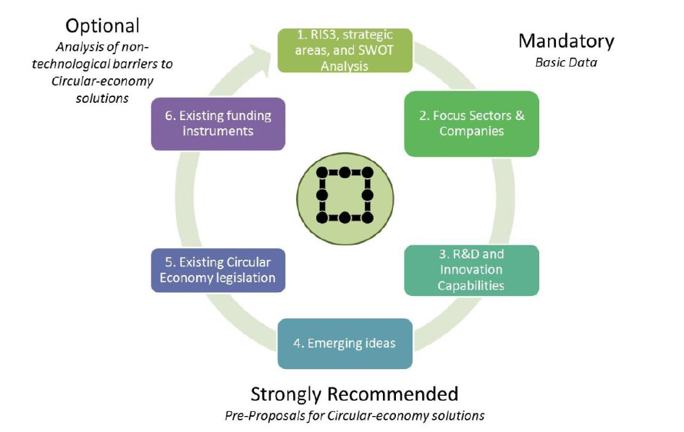
Kreislaufwirtschaft Hamburg
+ Workshop mit regionalen Stakeholdern
Albè, F.; Colledani, M.; Picone, N.; Chiara, C. (2017): Screen Mapping Tool: Scope and Guidelines, [online], verfügbar unter: http://www.screen-lab.eu/deliverables/SCREEND2.1.pdf

Slide 14
Schritt 1: RIS3, Strategic Areas, SWOT
RIS3-Strategie 2014-2020
Unterschiedliche Cluster und acht Zukunftsfelder
Kreislaufwirtschaft wird in einem Absatz im Zukunftsfeld „Energie, Klima, Umweltschutz und Meerestechnik“ erwähnt
Kein wirtschaftlicher oder Unternehmensbezug
Prominentere Rolle in der neuen Innovationsstrategie (?)

Slide 15
Schritt 2: Focus Sectors & Companies
Zahlreiche bekannte Unternehmen sind in Hamburg ansässig
Lebendige Startup-Szene
„Zentrum für Ressourcen und Energie“ bis 2023 fertigzustellen (Wertstofftrennung, energetische Verwertung, Fernwärme)
„Stilbruch“ als neue Infrastruktur für Elektroabfall durch das EU-Projekt FORCE
Netzwerk „Umweltpartnerschaft“ inkl. eigener Projekte

Slide 16
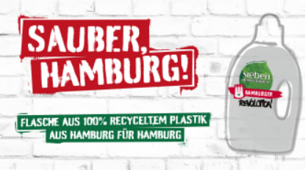
Schritt 3: R&D & Innovation Capabilities
Zahlreiche internationale und nationale Projekte wurden / werden in Hamburg umgesetzt
Fokus auf Raffinerie, Bauwesen, Bioabfall, digitale Anwendungen, Chemie, Bildung
Kreislaufwirtschaft in Forschung und Lehre
„Hamburg Flasche“ als Beispiel mit Vorbildcharakter
https://resources.mynewsdesk.com/image/upload/ar_16:9,c_fill,dpr_auto,f_auto,g_auto,q_auto,w_336/nke194rtlzeyyptwcjua.jpg

Slide 17
Schritt 4: Emerging Ideas
Events und Veranstaltungen als Indikator für aktuell diskutierte Themen und Trends
Regelmäßige Verstaltungen zu Kreislaufwirtschaft in den letzten Jahren (Vorträge, Workshops, Seminare)
Starke Verbindung zu Wirtschaftssektoren und Projekten in Hamburg
Kreislaufwirtschaft in der Logistik
Zirkuläres Bauen

Slide 18
Schritt 5: Legislation
Gesetze zur Abfallbehandlung und Kreislaufwirtschaft auf nationaler und regionaler Ebene (Kreislaufwirtschaftsgesetz, Hamburgisches Abfallwirtschaftsgesetz)
2017 initiierte „Recycling-Offensive“ für Abfallproduzenten und –verarbeiter
Gesetzgebung angepasst um Bauprojekte mit Holz und recyceltem Beton als Baustoff zu vereinfachen

Slide 19
Schritt 6: Existing Funding Instruments
Finanzielle Unterstützungsangebote auf nationaler Ebene durch die KfW
Manche Länderministerien entwickeln eigene Forschungsprojekte zu Kreislaufwirtschaft mit finanziellen Anreizen
Hamburg bietet im Rahmen der IFB Unterstützung (finanziell und beratend)
Gezielte finanzielle Unterstützung z.B. für die Nutzung von Holz in Bauprojekten

Slide 20
Insgesamt
Hoch ambitionierte Umgebung für Kreislaufwirtschaft, etabliert und diversifiziert
Thema wird politisch und in der Gesetzgebung berücksichtigt und aufgegriffen
Mehrere praktische Projekte zu Abfallvermeidung oder nachhaltigem Bauen

Slide 21
Was zu tun bleibt
Thema nimmt zunehmend Fahrt auf und wird von unterschiedlicher Seite diskutiert
Potenziale werden noch nicht genutzt
1.Vernetzung
2. Sichtbarkeit verbessern
3. Rolle des öffentlichen Sektors
Wer schnell ist, der profitiert

Slide 22
Vielen Dank für Ihre Aufmerksamkeit!

Slide 23
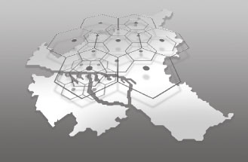
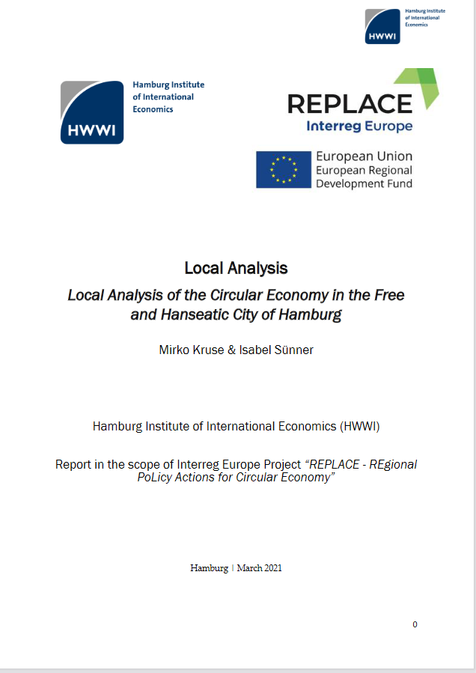
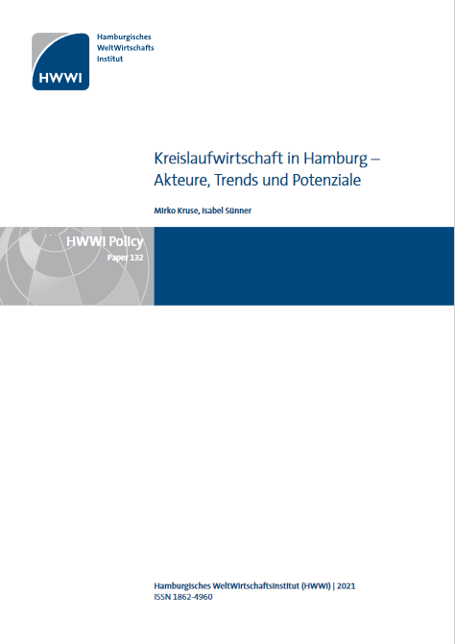
Hamburgisches WeltWirtschaftsInstitut (HWWI)
Mirko Kruse
+49 421 2208 241
www.hwwi.org | m-kruse@hwwi.org

